Slide 1



Trường Đại học Công Nghệ Thông Tin - Khoa khoa học và Kỹ Thuật Thông Tin
PHÂN TÍCH VÀ DỰ ĐOÁN
NGUY CƠ NHỒI MÁU CƠ TIM
Nhóm 21, Nguyễn Hồng Cát Thy - 21522665

Slide 2
01
Giới thiệu
02
Bộ dữ liệu
Overview
03
Phân tích
04
Dự đoán
05
Kết luận

Slide 3
01
Giới thiệu
Phân tích dữ liệu nguy cơ nhồi máu cơ tim từ Kaggle.
Xử lý và trực quan hóa bằng Pandas, Numpy, Matplotlib, Seaborn.
Dự đoán bằng Logistic Regression, KNN, Decision Tree, Random Forest, XGBoost.

Slide 4
02
Bộ dữ liệu
Tên: Heart Attack Analysis & Prediction Dataset
Nguồn dữ liệu: Kaggle
Bộ dữ liệu bao gồm 303 mẫu và 14 biến. Trong đó, có 9 biến phân loại và 5 biến số.
Input:
age
sex
cp
Output: biến output (0 = nguy cơ nhồi máu cơ tim thấp, 1 = nguy cơ nhồi máu cơ tim cao)
trtbps
chol
fbs
restecg
thalachh
exng
oldpeak
slp
caa
thall

Slide 5
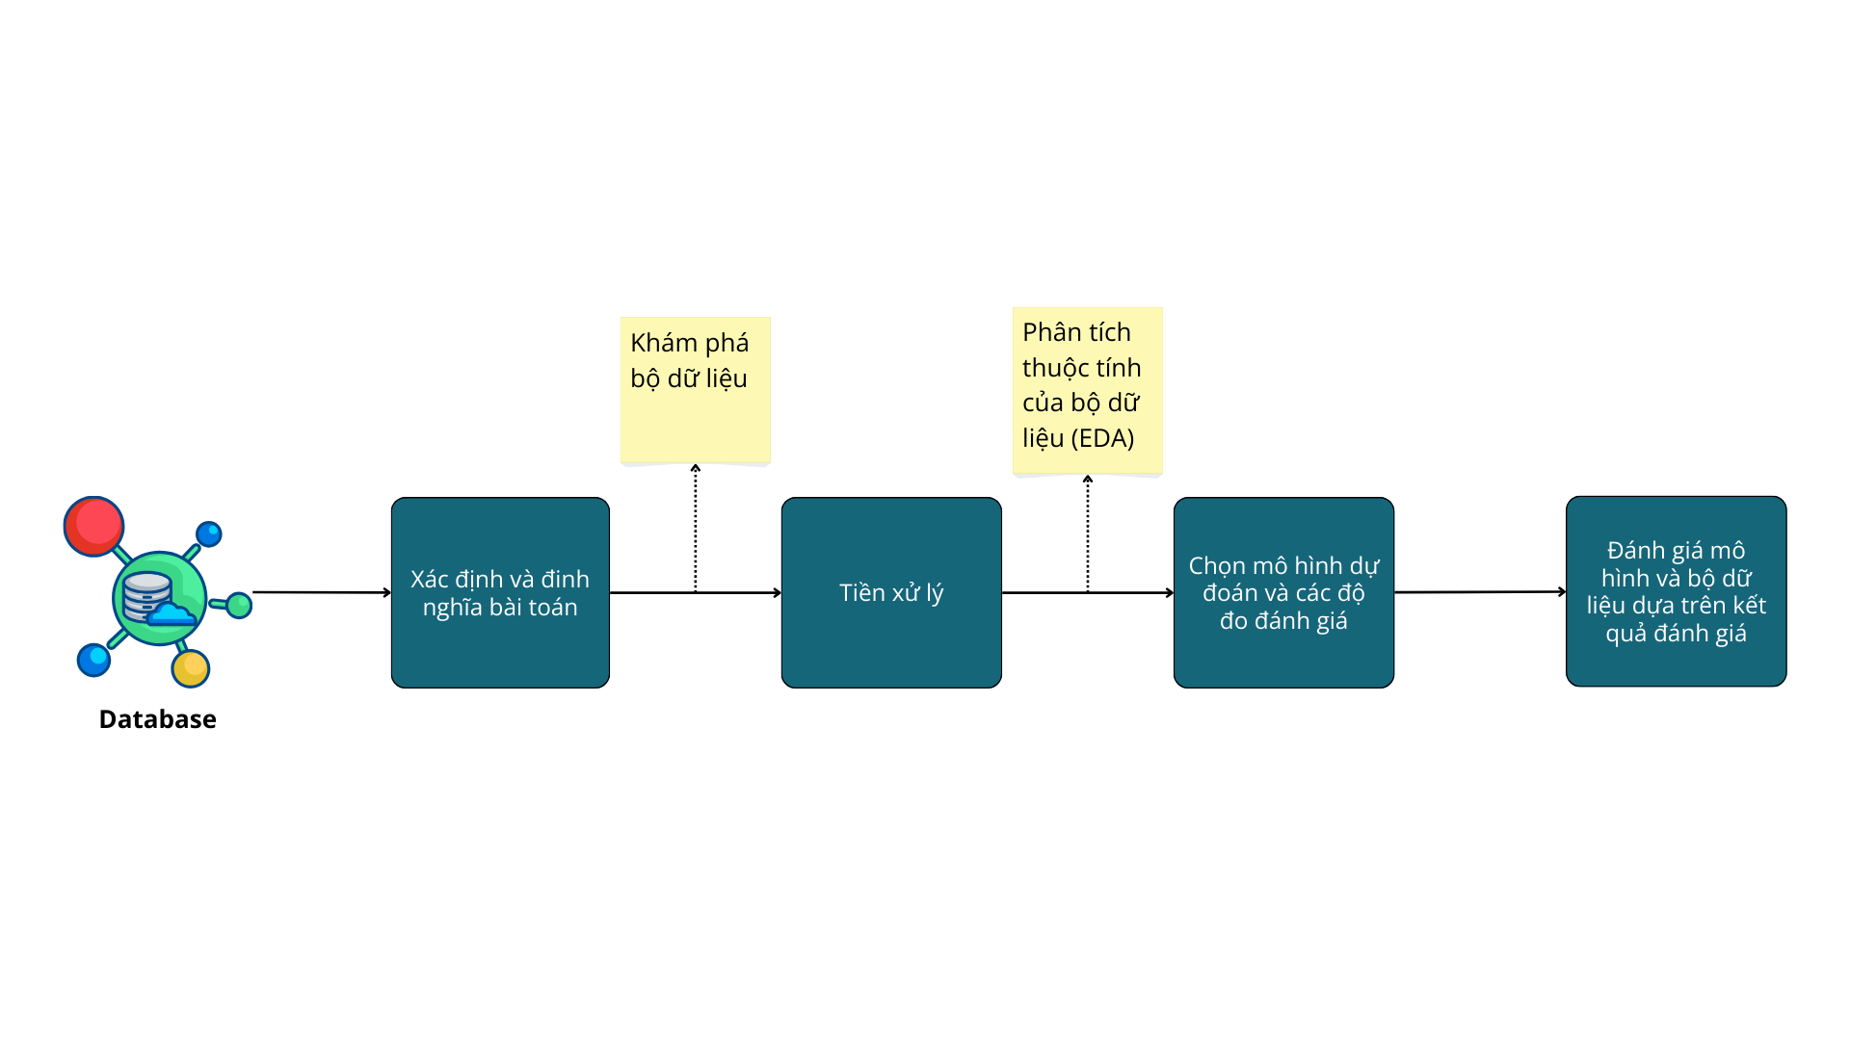
03
Phân tích

Slide 6
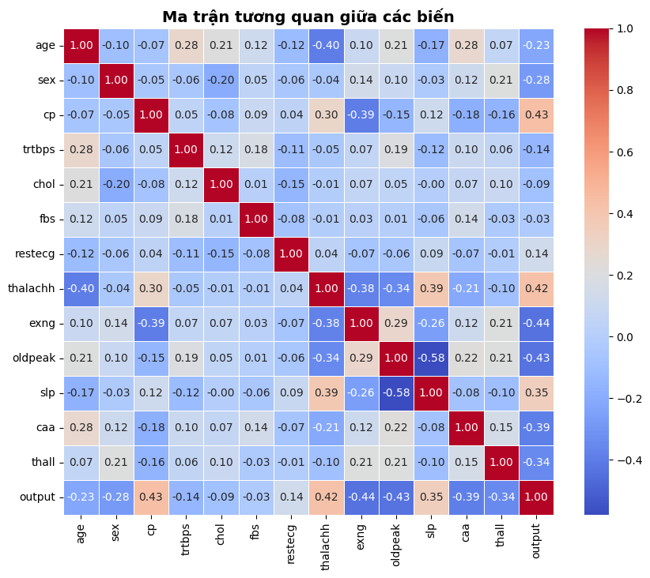
03
Phân tích

Slide 7
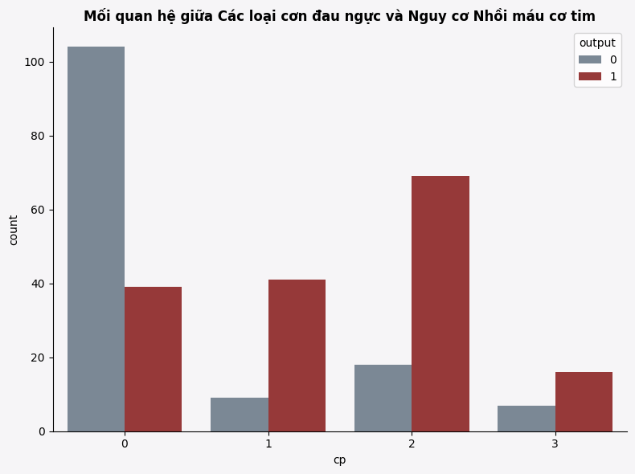
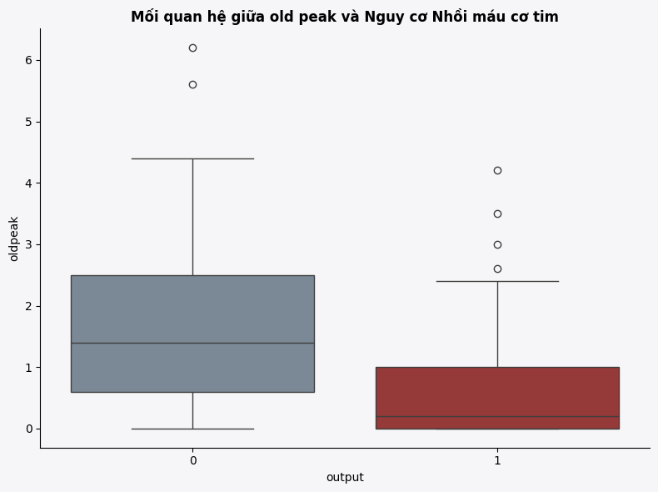
03
Phân tích

Slide 8
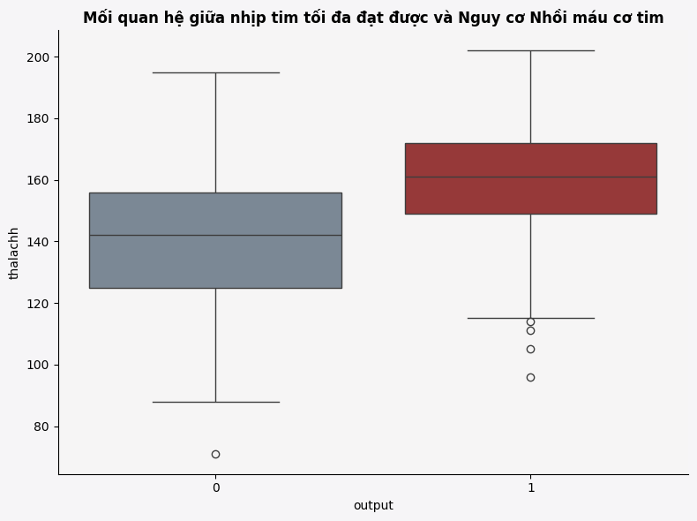
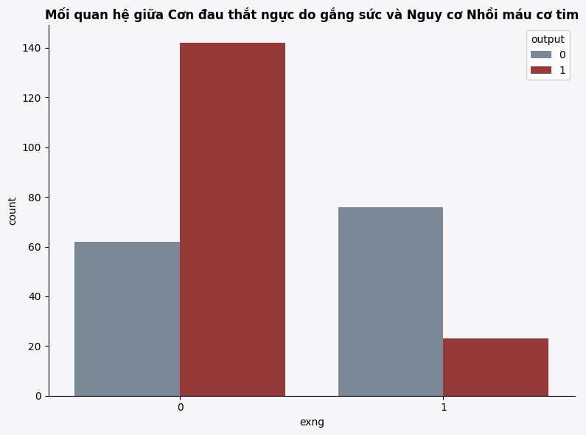
03
Phân tích

Slide 9
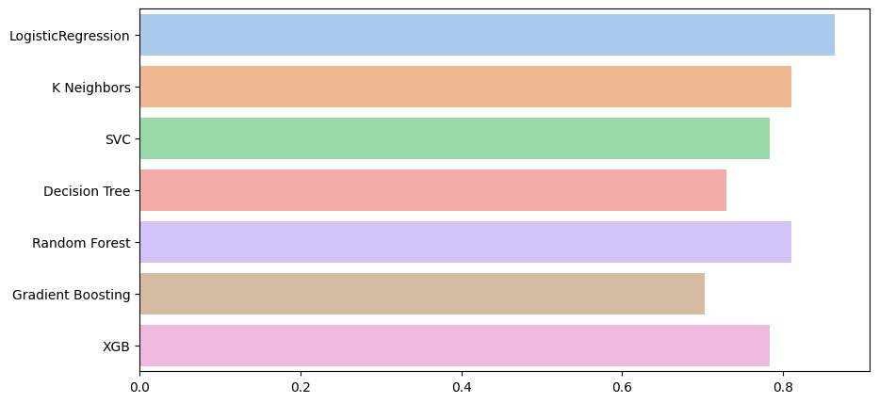
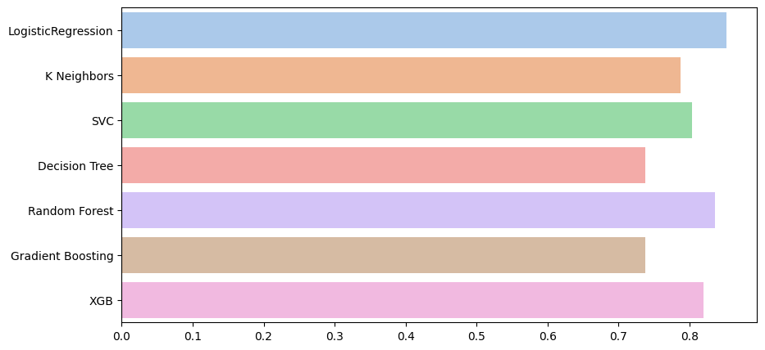
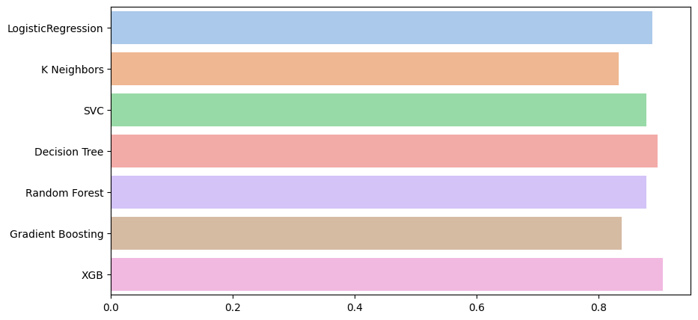
Dự đoán và kết quả
04
Recall
Accuracy
Precision

Slide 10
05
Kết luận
Đề tài đã thành công trong việc phân tích và dự đoán nguy cơ nhồi máu cơ tim dựa trên bộ dữ liệu "Heart Attack Analysis & Prediction Dataset". Qua quá trình tiền xử lý dữ liệu như làm sạch, loại bỏ giá trị trùng lặp và xử lý ngoại lai bằng phương pháp IQR, nhóm đã chuẩn bị một bộ dữ liệu sạch, sẵn sàng cho việc huấn luyện mô hình.
Nhóm đã áp dụng các mô hình học máy như Logistic Regression, K-Nearest Neighbors, SVC, Decision Tree, Random Forest, Gradient Boosting và XGBoost. Trong đó, Logistic Regression đạt hiệu suất cao nhất với độ chính xác 85,2%, recall 81% và precision 93,7%. Các mô hình Random Forest và Gradient Boosting cũng thể hiện kết quả ấn tượng với độ chính xác trên 80%.
Những gì chưa làm được: Tối ưu hóa mô hình học máy

Slide 11
Trường Đại học Công Nghệ Thông Tin - Khoa khoa học và Kỹ Thuật Thông Tin
Thank You

